Slide 1

Nhiệt liệt chào mừng các thầy cô giáo về dự giờ lớp 4C
Môn: LịCH SỬ VÀ ĐỊA LÝ
GV thực hiện : Đỗ Thị Tâm
Sinh năm: 1984

Slide 2








Slide 3




Vòng Quay
May Mắn
Bảo Châu
Gia Bảo
Diệu Anh
Tuấn Anh
Quang Dũng
Bùi Duyên
Minh Hiếu
Hải Dương
Cẩm Uyên
Văn Đại
2
Quỳnh Trang
Trung Đức
1
Bùi Thảo
Thu Hảo
Ngô Thảo
Đặng Hân
Hồng Quyên
Nguyễn Hân
Thanh Phi
Đức Hiệp
3
4
Thanh Nhàn
Văn Hiếu
Như Ngọc
Thu Hoài
Khánh Ngọc
Khánh Huyền
Bảo Ngọc
Quỳnh Hương
Nhật Khang
6
Bảo Nam
5
Thành Long
Duy Khánh
Ngọc Long
Trung Kiên
Phúc Lâm
Mai Linh
Diệu Linh
Tú Linh
QUAY

Slide 4






Câu hỏi 1: Sông Hồng bắt nguồn từ đâu?từ
A. Trung Quốc
B. Việt Nam
C. Lào
D. Campuchia
QUAY VỀ

Slide 5

Câu hỏi 2: Sông Hồng còn được gọi là:
A. Sông Trường Giang
B. Sông Cái
C. Sông Ranh
D. Sông Cả
QUAY VỀ

Slide 6
Câu hỏi 3: Sông Hồng chạy trên lãnh thổ Việt Nam dài khoảng bao nhiêu?
A. 556 km
B. 665 km
C. 1129 km
D. 1192 km
QUAY VỀ

Slide 7
Câu hỏi 4: Hai nhà nước ra đời đầu tiên ở nước ta là:
A. Âu Lạc và Đại Việt
B. Văn Lang và Âu Cơ
C. Văn Lang và Âu Lạc
D. Âu Lạc và Âu Cơ
QUAY VỀ

Slide 8
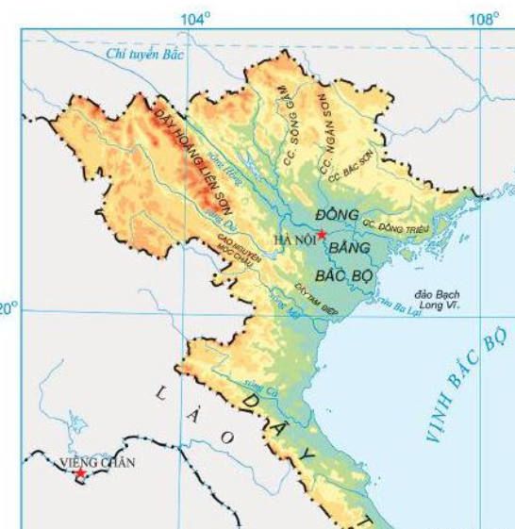
Câu hỏi 5: Hãy chỉ Sông Hồng trên lược đồ và cho biết sông Hồng chảy qua những tỉnh nào?
SÔNG HỒNG
QUAY VỀ

Slide 9
Câu hỏi 6: Những thành tựu tiêu biểu của nền văn minh sông Hồng là:
B. Sự ra đời của nhà nước Văn Lang, Âu Lạc, trống đồng Đông Sơn, Thành Cổ Loa.
A. Trống đồng Đông Sơn
D. Thành Thăng Long
C. Thành Cổ Loa
QUAY VỀ

Slide 10
3. Gìn giữ và phát huy giá trị của sông Hồng
- Đọc thông tin và quan sát hình 5, 6 em hãy đề xuất một số biện pháp để góp phần gìn giữ và phát huy giá trị của sông Hồng?

Slide 11
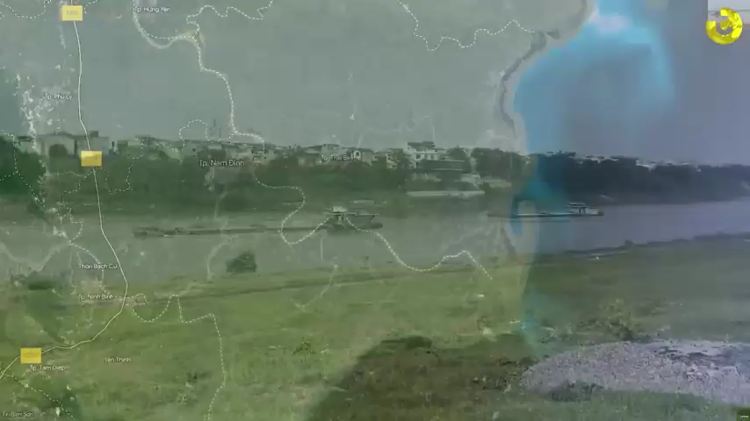

Slide 12

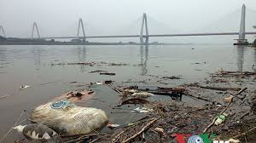
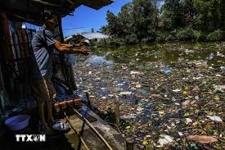
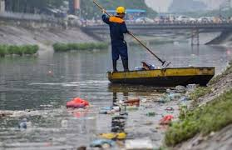
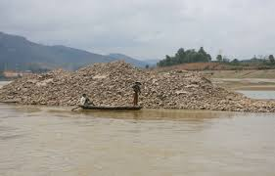
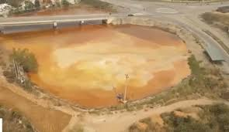
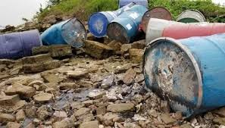

Slide 13

3. Gìn giữ và phát huy giá trị của sông Hồng
- Nêu lợi ích của sông Hồng ( về sản xuất, du lịch) ?
- Sông Hồng đang phải chịu những tác động nào của thiên nhiên và con người?
- Em đưa ra biện pháp gì để góp phần gìn giữ, phát huy vai trò của sông Hồng ?

Slide 14

3. Giữ gìn và phát huy giá trị của sông Hồng
Phiếu hướng dẫn thảo luận nhóm
- Nêu lợi ích của sông Hồng ( về sản xuất, du lịch) ?
------------------------------------------------------------------------------------------------------------------------------------
- Sông Hồng đang phải chịu những tác động nào của thiên nhiên và con người?
------------------------------------------------------------------
- Em đưa ra biện pháp gì để góp phần gìn giữ, phát huy vai trò của sông Hồng ?
------------------------------------------------------------------
Thảo luận nhóm 4

Slide 15
Các biện pháp góp phần giữ gìn và phát huy giá trị của sông Hồng.
Không xả rác và vận động mọi người
không xả rác xuống sông
Trồng nhiều cây xanh ven sông.
Tuyên truyền mọi người bảo vệ nguồn nước sông Hồng
Tuyên truyền quảng bá văn hóa lịch sử của sông Hồng.
Khai thác tài nguyên hợp lý, bảo vệ môi trường
Xử lí nghiêm
các hoạt động vi phạm

Slide 16







Slide 17

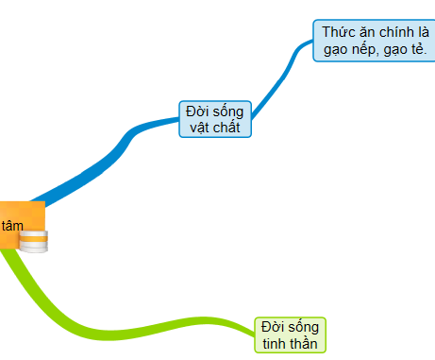
Hoàn thành sơ đồ tư duy mô tả một số nét cơ bản về đời sống vật chất, tinh thần của người Việt cổ.
Đời sống của người Việt cổ

Slide 18
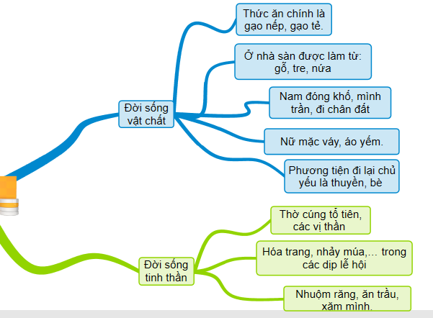
Đời sống của người Việt cổ
Sơ đồ tư duy mô tả một số nét cơ bản về đời sống vật chất, tinh thần của người Việt cổ.

Slide 19


2. Giới thiệu một câu chuyện dân gian về đời sống của người Việt cổ. Câu chuyện đó giúp em biết điều gì về đời sống của con người thời kì đó?

Slide 20

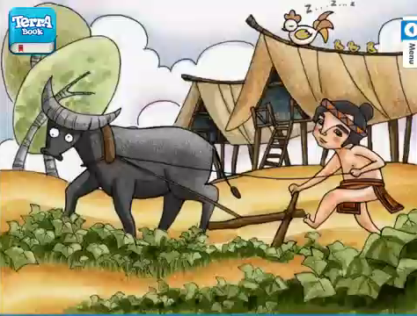

Slide 21

Qua những câu chuyện đó, em biết điều gì về đời sống của người Việt cổ?

Slide 22
VẬN DỤNG
Một số phong tục, tập quán của người Việt cổ còn được lưu giữ đến ngày nay:
Ăn trầu cau và sử dụng trầu cau trong các ngày lễ, tết hay các dịp trọng đại (cưới hỏi, tang ma…)
Thờ cúng tổ tiên, anh hùng dân tộc và những người có công với cộng đồng.
Thờ các vị thần tự nhiên, như: thần Núi, thần Sông,…..
Làm bánh chưng, bánh giầy vào các dịp lễ, tết,…
Tổ chức nhiều lễ hội.

Slide 23

Sông Hồng – dòng sông Mẹ chở nặng phù sa qua triệu năm đã bồi đắp nên vùng châu thổ sông Hồng trù phú .Văn minh Sông Hồng có một sức sống mạnh mẽ, được kế thừa và đổi mới, tạo thành bản sắc văn hóa dân tộc Việt Nam, khẳng định vị thế đất nướcViệt Nam trên trường quốc tế.

Slide 24

TẠM BIỆT CÁC EM

